Slide 1
Classes class inheritance super static getters & setters
by Rostyslav Synenko
Notes:
Класи JavaScript, запроваджені в ECMAScript 2015, - це головним чином синтаксичний цукор над існуючим JavaScript прототипним наслідуванням. Синтаксис class не вводить нову об'єктно-орієнтовану модель успадкування в JavaScript.

Slide 2
Not just a syntactic sugar 1. a function created by class is labelled by a special internal property [[FunctionKind]]:"classConstructor“ 2. class methods are non-enumerable 3. classes always use strict
Notes:
Визначення класу встановлює прапор enumerable в false для всіх методів в "prototype".
І це добре, тому що якщо ми проходимся циклом for..in по об'єкту, то зазвичай ми не хочемо при цьому отримувати методи класу.

Slide 3
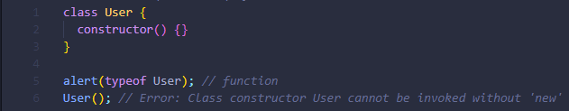
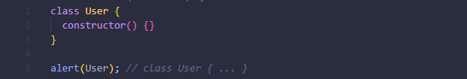
class constructor must be called with new a string representation of a class constructor in most JavaScript engines starts with the “class…”

Slide 4
Defining classes Classes are in fact "special functions", and just as you can define function expressions and function declarations, the class syntax has two components: class expressions and class declarations.

Slide 5
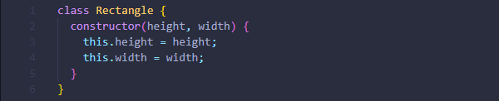
Class declarations
Notes:
Одним зі способів визначення класу є class declaration. Для оголошення класу використовується ключове слово class з назвою класу (у прикладі нижче "Rectangle").

Slide 6


Hoisting An important difference between function declarations and class declarations is that function declarations are hoisted and class declarations are not. You first need to declare your class and then access it, otherwise code like the following will throw a ReferenceError:
Notes:
Важлива відмінність між function declarations та class declarations полягає в тому, що оголошення функції піднімається (хойститься), а оголошення класу ні. Спочатку необхідно оголосити клас, і тільки потім звертатись до нього, інакше подібний код викине помилку ReferenceError

Slide 7
Class expressions Class expressions can be named or unnamed. The name given to a named class expression is local to the class's body. (it can be retrieved through the class’s name property, though).
Notes:
Class expressions - це інший спосіб визначення класу. Class expressions може бути іменованим або неіменованим. Ім'я, надане іменованому виразу класу, є локальним для тіла класу. (Хоча його можна отримати через властивість класу name).

Slide 8
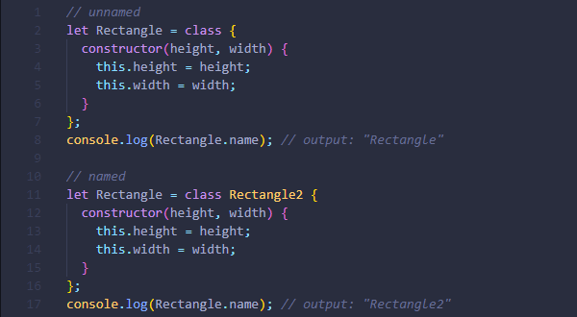
Example

Slide 9
Class body and method definitions The body of a class is the part that is in curly brackets {}. This is where you define class members, such as methods or constructor.
Notes:
Тіло класу - це та частина, що знаходиться у фігурних дужках {}. Тут ви визначаєте складові класу, такі як методи або конструктор.

Slide 10
Strict mode The body of a class is executed in strict mode, i.e., code written here is subject to stricter syntax for increased performance.
Notes:
Код у тілі класу виконується у строгому режимі, тобто, код, записаний тут, є предметом більш строгого синтаксису заради підвищення продуктивності.

Slide 11
Constructor The constructor method is a special method for creating and initializing an object created with a class. There can only be one special method with the name "constructor" in a class. A SyntaxError will be thrown if the class contains more than one occurrence of a constructor method. A constructor can use the super keyword to call the constructor of the super class.
Notes:
Метод constructor - це спеціальний метод для створення та ініціалізації об'єктів, створених ключовим словом class. У класі може бути лише один спеціальний метод з ім'ям "constructor". Якщо клас містить більше одного метода constructor, виникне помилка SyntaxError.
Конструктор може звертатися до конструктора батьківського класу за допомогою ключового слова super.

Slide 12
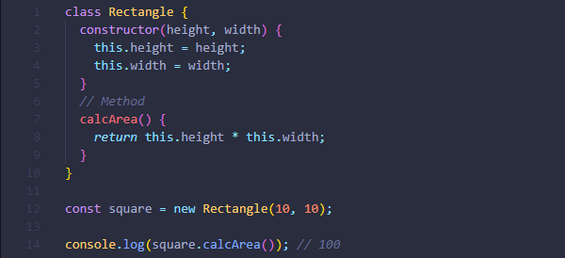
Prototype methods

Slide 13
Static methods The static keyword defines a static method for a class. Static methods are called without instantiating their class and cannot be called through a class instance.
Notes:
Ключове слово static визначає статичний метод класу. Статичні методи класу викликаються без створення екземпляра свого класу і не можуть бути викликані через екземпляр класу.

Slide 14
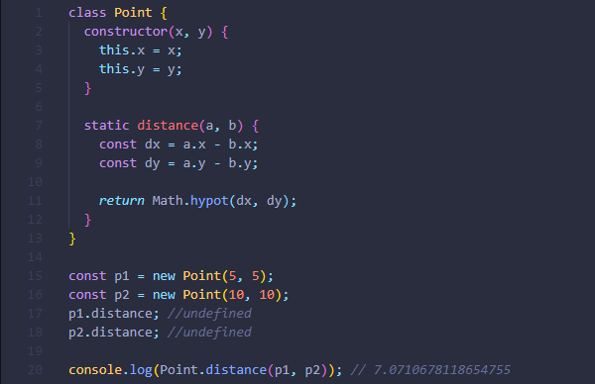
Example

Slide 15
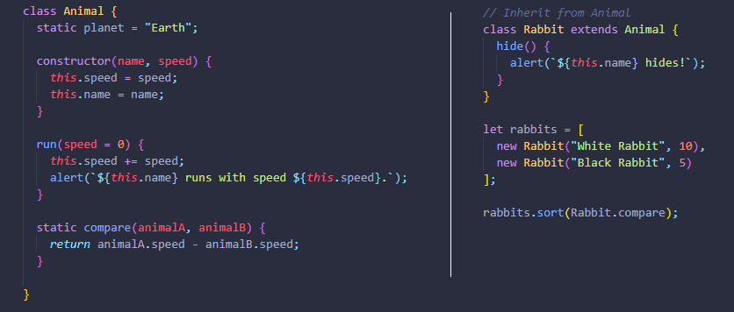
Inheritance of static properties and methods

Slide 16
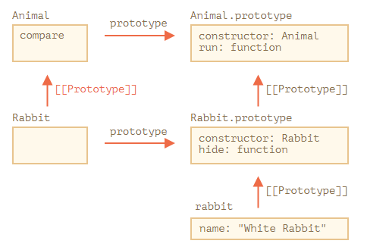
extends gives Rabbit the [[Prototype]] reference to Animal
Notes:
Rabbit extends Animal creates two [[Prototype]] references:
Rabbit function prototypally inherits from Animal function.
Rabbit.prototype prototypally inherits from Animal.prototype.
As a result, inheritance works both for regular and static methods.

Slide 17
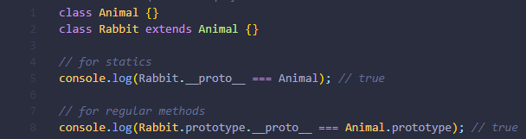
.

Slide 18
Boxing with prototype and static methods When a static or prototype method is called without a value for this, the this value will be undefined inside the method.

Slide 19
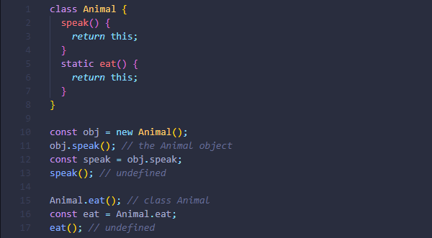
Example

Slide 20

Instance properties Instance properties must be defined inside of class methods: Static (class-side) data properties and prototype data properties must be defined outside of the ClassBody declaration:
Notes:
Властивості екземпляра повинні визначатися всередині методів класу
Статичні (на боці класу) властивості-значення та прототипні властивості-значення повинні визначатися за межами оголошення класу

Slide 21

Field declarations Public field declarations Private field declarations
Notes:
Оголошення публічних та приватних полів є експериментальною функціональністю (stage 3), запропонованою на TC39, комітеті стандартів JavaScript. Підтримка у переглядачах є обмеженою, але функціональність можна використовувати через збирачі пакетів з системами на кшталт Babel.

Slide 22
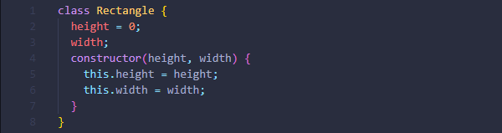
Public field declarations With the JavaScript field declaration syntax, the above example can be written as:
Notes:
З оголошенням полів заздалегідь оголошення класу стає більш самозадокументованим, а поля завжди присутні.
Як бачимо, оголошені поля можуть мати або не мати значення за замовчуванням.

Slide 23
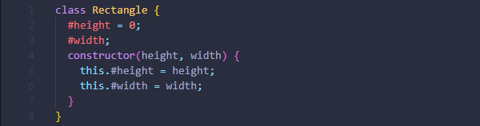
Private field declarations Using private fields, the definition can be refined as below.

Slide 24
It's an error to reference private fields from outside of the class; they can only be read or written within the class body. By defining things which are not visible outside of the class, you ensure that your classes' users can't depend on internals, which may change version to version.
Notes:
Буде помилкою посилатися на приватні поля поза межами класу; вони доступні для читання або запису тільки всередині тіла класу. Визначаючи щось, невидиме за межами класу, ви забезпечуєте умови, за яких користувачі ваших класів не зможуть покладатися на внутрішні властивості, які можуть змінюватись між версіями.
Приватні поля можуть оголошуватися лише одразу при оголошенні полів.
Приватні поля не можуть створюватись пізніше через присвоювання, як це роблять нормальні властивості.

Slide 25
Protected fields Protected properties are usually prefixed with an underscore _. That is not enforced on the language level, but there’s a well-known convention between programmers that such properties and methods should not be accessed from the outside.

Slide 26
Getters/setters Just like literal objects, classes may include getters/setters

Slide 27
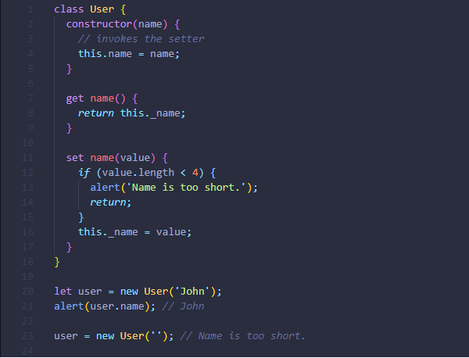
Example

Slide 28
Class inheritance The extends keyword is used in class declarations or class expressions to create a class as a child of another class. If there is a constructor present in the subclass, it needs to first call super() before using "this".
Notes:
Ключове слово extends використовують у class declarations aбо class expressions, щоб створити клас, як дочірній від іншого класу.
Якщо у підкласі присутній конструктор, він має спочатку викликати super(), перед використанням "this".

Slide 29
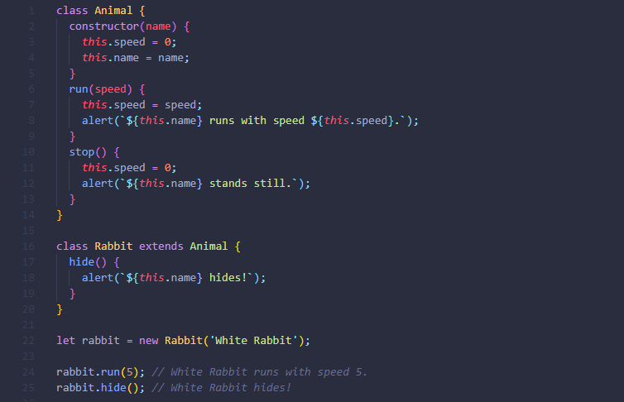
Example

Slide 30
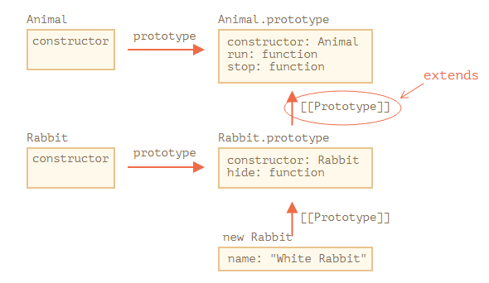
.
Notes:
The rabbit object (has no run).
Its prototype, that is Rabbit.prototype (has hide, but not run).
Its prototype, that is (due to extends) Animal.prototype, that finally has the run method.

Slide 31
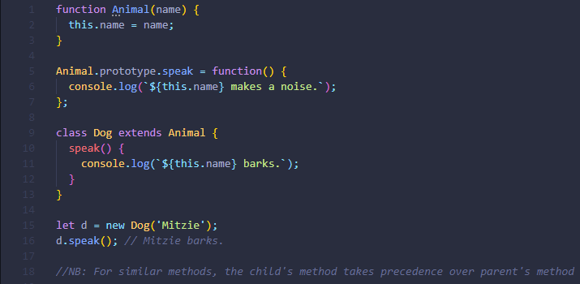
One may also extend traditional function-based "classes":

Slide 32
Super class calls with super The super keyword is used to call corresponding methods of super class. This is one advantage over prototype-based inheritance.

Slide 33
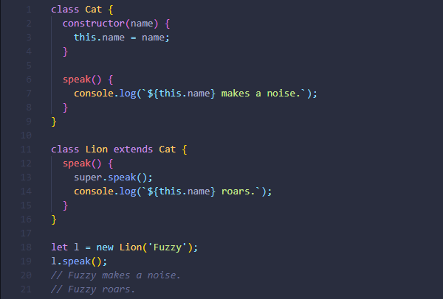
Example

Slide 34
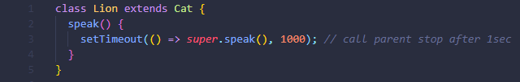
Arrow functions have no super If accessed, it’s taken from the outer function. For instance: The super in the arrow function is the same as in stop(), so it works as intended. If we specified a “regular” function here, there would be an error:

Slide 35
THANK YOU!

Slide 36
Links 1. https://developer.mozilla.org/en-US/docs/Web/JavaScript/Reference/Classes 2. https://javascript.info/class

